Slide 1
a
GitHub, mint csapatmunka eszköz
Mechwart András Gépipari és Informatiai Technikum Szakképzési Centrum IKT Projektmunka
10/c

Slide 2
Csapattagok:
Kuik-Filep Roland (Csapatkapitány)
Győri Roland Attila
Béres Sándor Márk

Slide 3

A GitHub Röviden:
Amerikai Nemzetközi Vállalat
Git alapú verziókövetés és forráskódkezelés
Funkciók: hozzáférés-kezelés, hibakövetés, feladatkezelés, wiki
Indulás: 2008 (de már 2007-ben fejlesztették)
Microsoft felvásárlás: 2018

Slide 4
Csapatmunkában való előnyei:
Korlátlan fájl méretek
Rugalmas elérhetőség
Nyomon követhető
Cod testelésre alkalma(brantch)
Kommunikáció
Biztonság

Slide 5
Csapatmunkában való hátrányai:
Nincs szürő
Merge confliktus
Nincs integrált koumunikácio

Slide 6
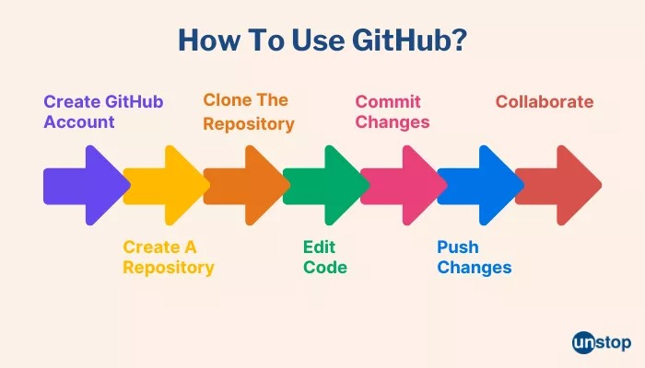
GitHub Szolgáltatásai:
Git alapú verziókezelés
Nyilvános és privát tárolók
Közösségi funkciók: feed, követés, wiki, grafikonok
Asztali alkalmazások, pluginok
2020-tól minden fő funkció ingyenes

Slide 7
Források:
Szöveg:
Wikipédia (https://en.wikipedia.org/wiki/GitHub)
Kép:
SPINX Digital
Internshala
Unstop
OfficeChai
GitHub

Slide 8
Köszönjük a Figyelmet!
Kuik-Filep Roland
Csapatkapitány
Információ Gyűjtés
Győri Roland Attila
PPT Elkészítése
Béres Sándor Márk
Képek Keresése
Troubleshooting
PPT Bemutatása

